Slide 1
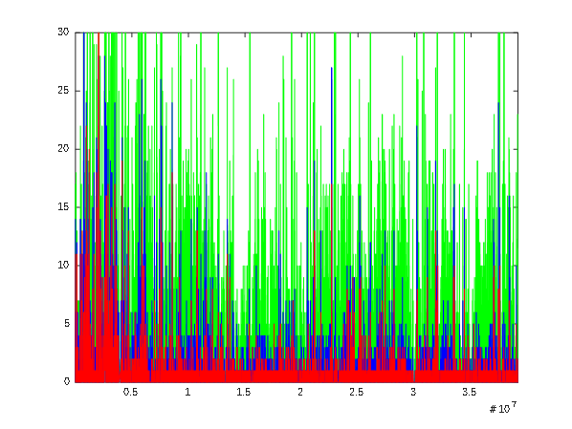
Distribuce cyklů v chromozomu 1 (k = 15, 25, 35)

Slide 2
Distribuce cyklů v chromozomu 1 (k = 15, 25, 35), heuristika

Slide 3
Histogram počtu cyků v chromozomu 1 (k = 15, 20)

Slide 4
Histogram počtu cyků v chromozomu 1 (k = 15), heuristika

Slide 5
Hledání cest
Prohledávání do hloubky
Hledají se všechny cesty z počátečního do koncového vrcholu
Problém: preferovány kratší cesty (vyšší pravděpodobnost)
Většina nalezených odlišností spočívá v delecích či substitucích

Slide 6
SSW
Obvykle nejdéle trvající část algoritmu
Vylepšeno (jeden běh trvá nyní 20-30 ms (2,4 Ghz haxwell, 1 vlákno)
Možnosti penalizací
  Match
  Mismatch
  Indel
  Zatím není možné zadat přímo tabulkou
    Jak často se tabulka používá?

